Slide 1

Автори:
Алексейчик Іванна Петрівна,
Рехліцький Святослав Володимирович.
Керівник:
Язвінська Богдана Василівна.

Slide 2
“ Розвиток освіти і
“Просвіти”
в селі Бутини в XXст. ”

Slide 3
В 1883 році в селі Бутини відкрилася однокласна школа. Містилася вона в сільській солом'яній хаті поблизу церковного паркану з північної сторони. Західноукраїнський краєзнавець Василь Чернецький в своїй статті “Бутини”, яка вийшла у Львові 1896року намалював цю школу. У цій школі дяк навчав дітей грамоти, а вже на початку XXст. до школи прийшли вчителі.

Slide 4
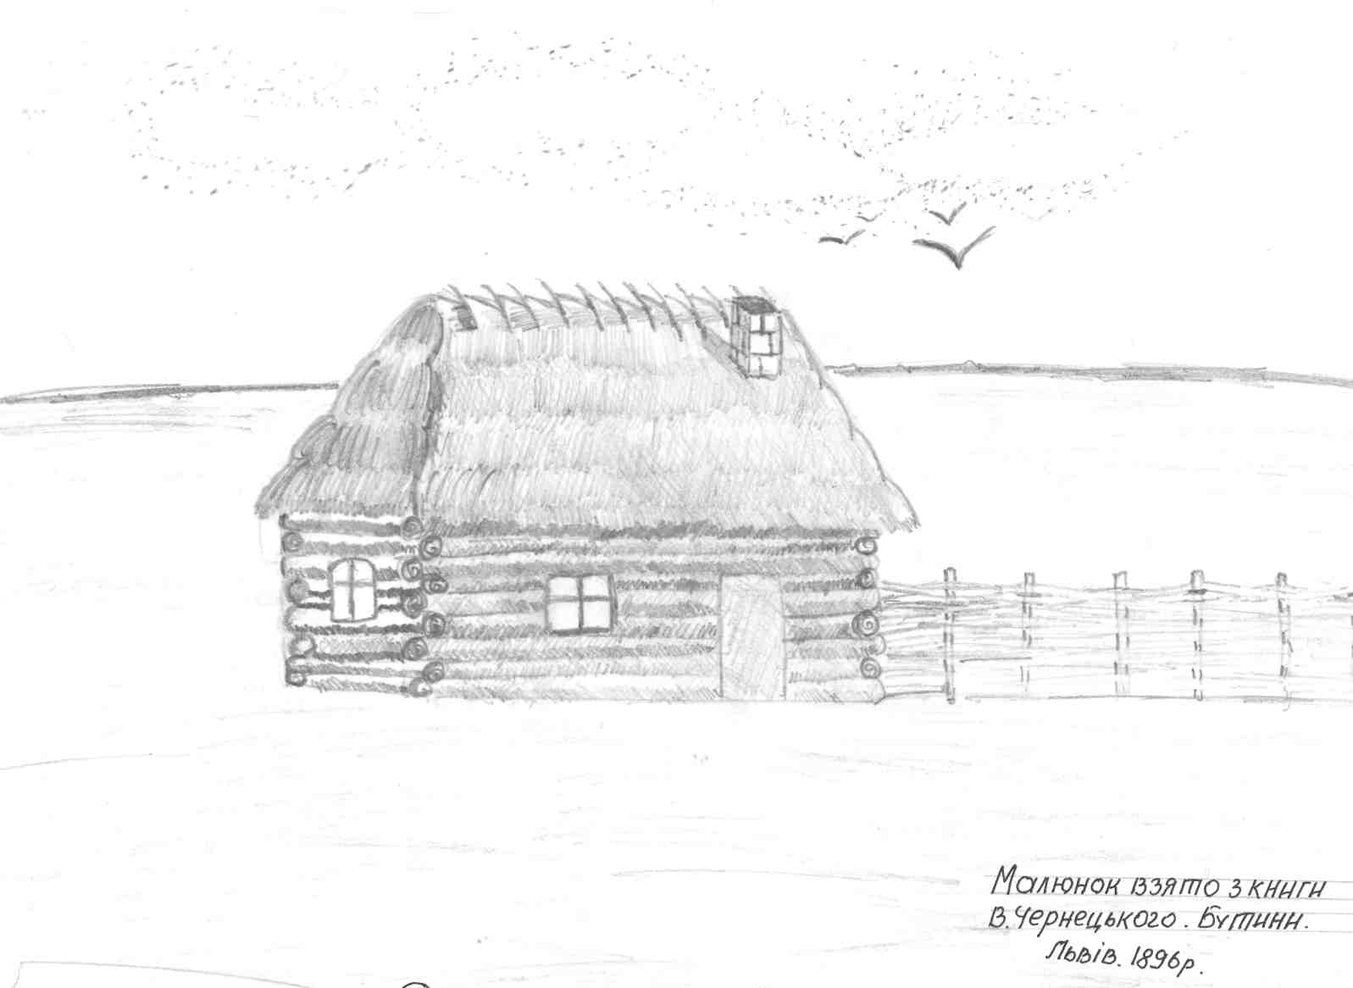
Однокласна школа
с. Бутини
(малюнок взято з книги
В. Чернецького Бутини. Львів 1896 р.)
Василь Чернецький
(01.1837 – 05.1900)
Західноукраїнський краєзнавець

Slide 5
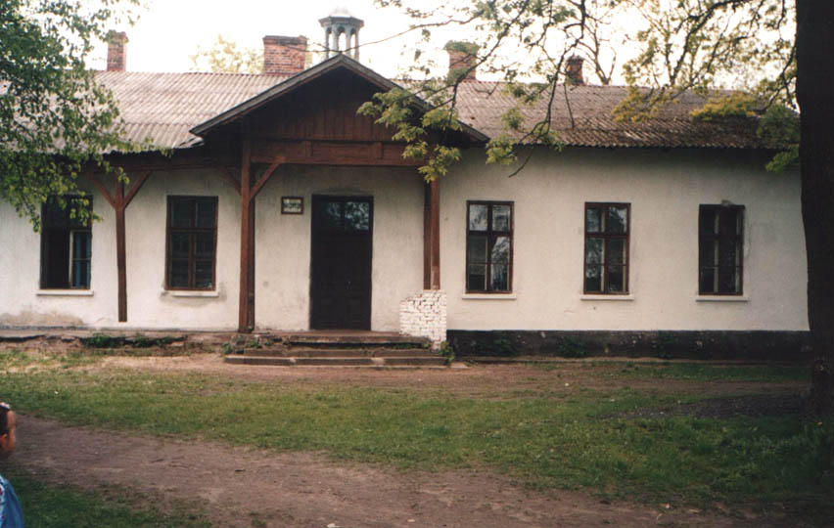
Приміщення школи побудованої в 1903 році, яка функціонувала до 1969 року

Slide 6
В 1903 році збудували цегляну школу. Зі спогадів старожилів села нам стало відомо, що в ті часи уроки починалися молитвою за здоров'я цісаря. Потім співали гімн Австро-Угорщини. Після цього приступали до вивчення рідної і польської мови. Багато дітей через матеріальні нестатки не могли ходити до школи, і таких дітей, які не засвоїли навчальної програми залишали на ”повторне”. Нам вдалось віднайти шкільне повідомлення тих часів.

Slide 7
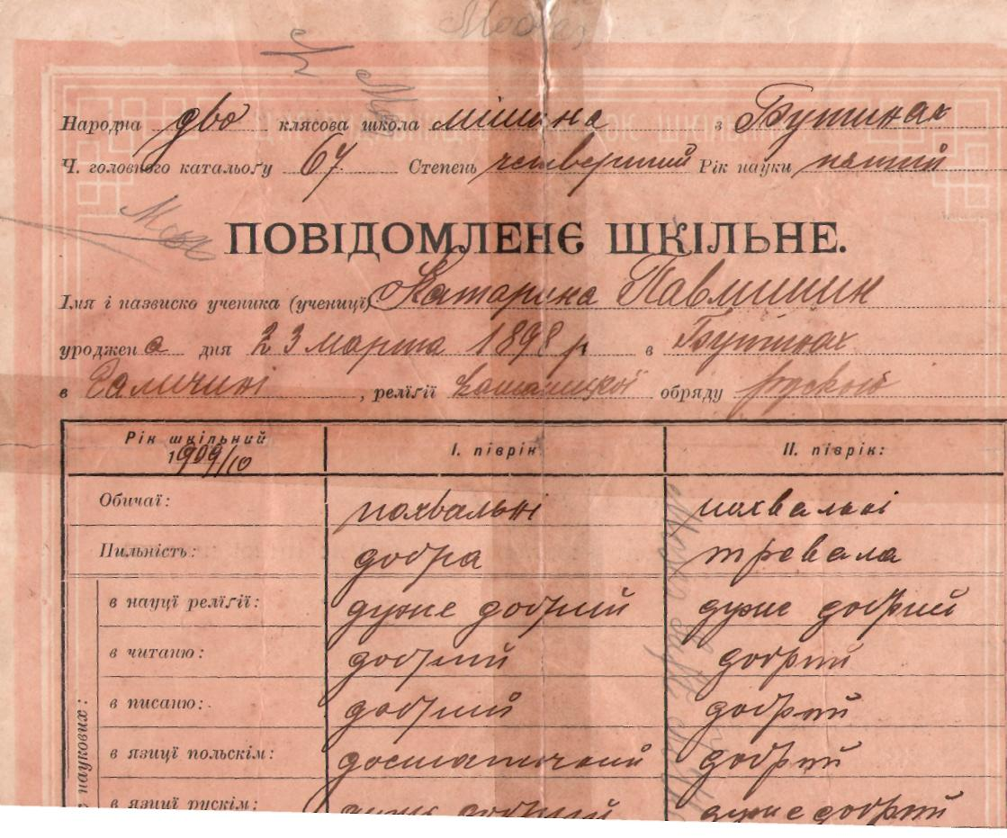
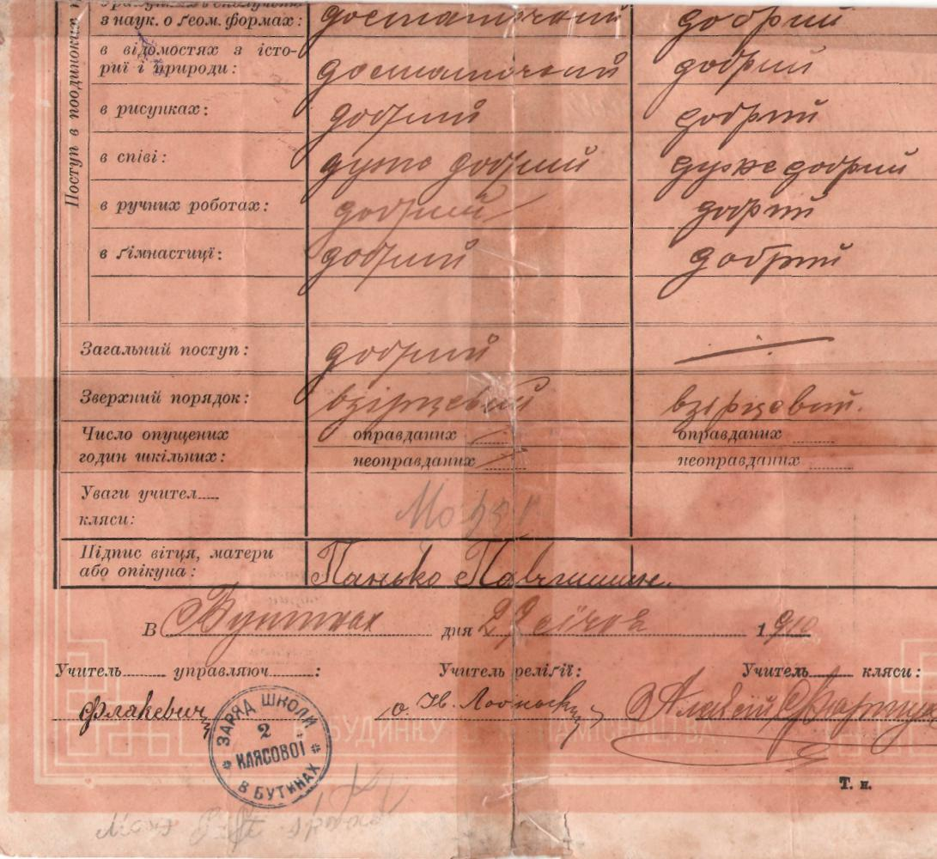
Повідомлення шкільне
Катерини Павлишин
Народна двоклясова школа мішана с. Бутини 1910 р.

Slide 8
Із розвитком освіти зростала культура села. У 1904 році виник осередок товариства “Просвіта”, збудовано читальню. Робота велась в осінньо – зимовий період. Кожної неділі після Служби Божої в читальні збиралися односельчани, щоб обговорити насущні проблеми. Про це нам розповідали старожили нашого села.

Slide 9
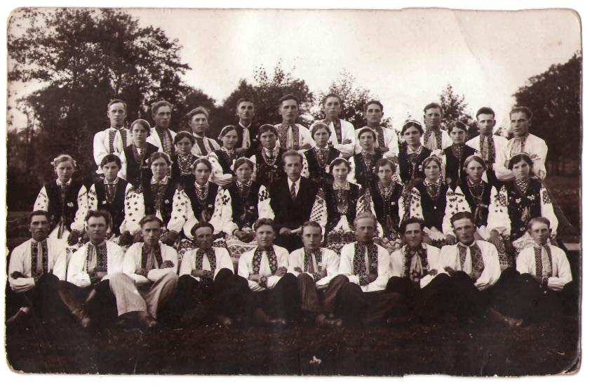
Бутинський хор.
У центрі керівник хору Кость Чайковський
1829року в селі з ініціативи Івана Музики, завідувача сільською читальнею, було організовано хор і духовий оркестр. Керував хором Кость Чайківський, а духовим оркестром Антон Стромидр. Просвіта відіграє роль берегині української культури , мови, освіти.

Slide 10
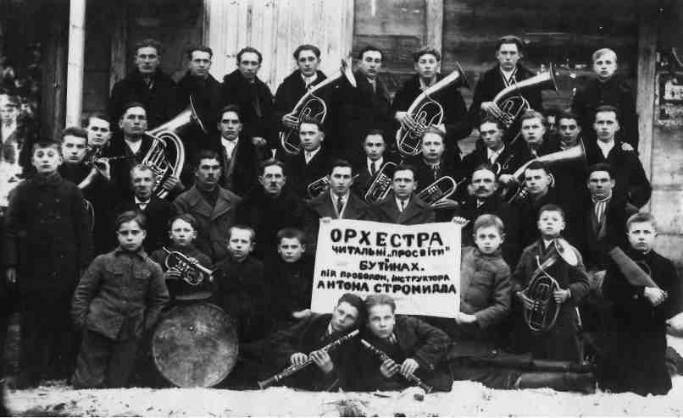
Світлина з 1933 року

Slide 11
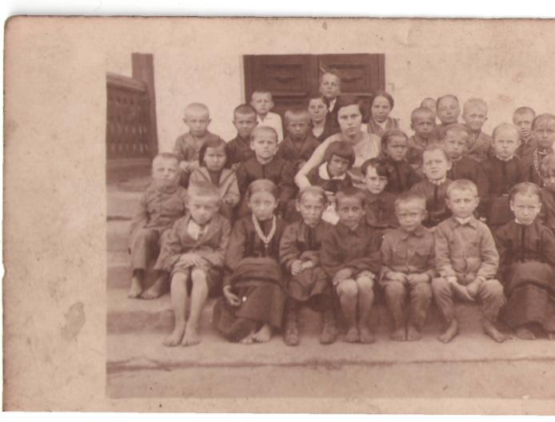
1923 р.
Гонората Богорська
з учнями школи
З 20-тих років школа стала семирічною. Старожили села згадують колишніх вчителів. Це Климко, Мазепа, Фартух, Флянкевич, Гонората Богорська, Євгенія Міцковська, Марія Сироїжко. Перед вами фотографія тих часів.

Slide 12
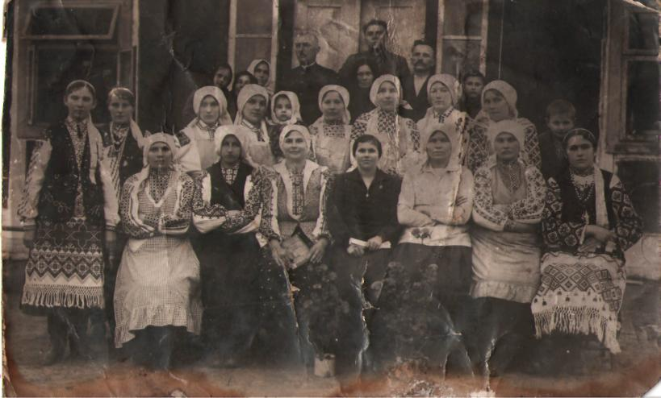
Світлина з 1933 року
“ Союз Українок ”
У 1933 році було утворено осередок “Союзу українок ”. Його очолила Марія Грабар. Активними членами були Софія Грабар, Марія Константа, Марія Клуб, Серафима Мекелита та багато інших. Відроджувались самоосвітні гуртки, в яких вивчали історію, літературу, географію.

Slide 13
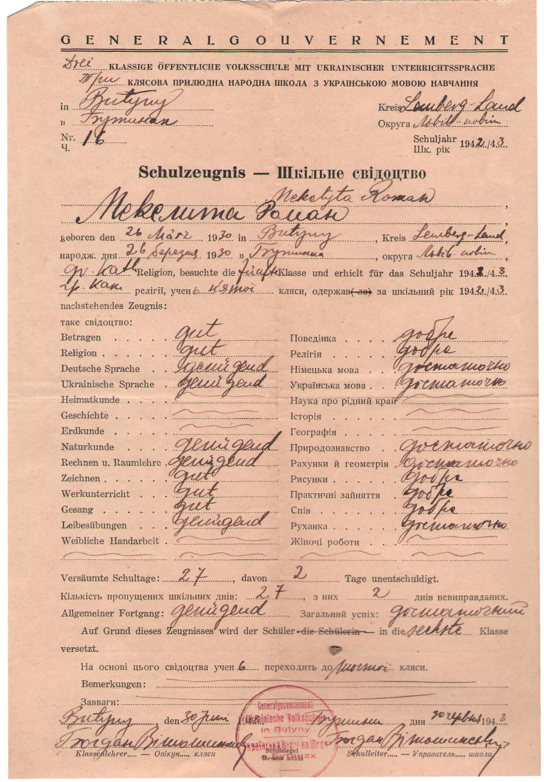
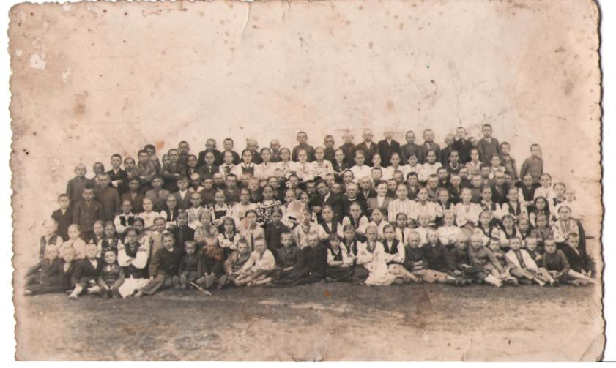
Не припинялось навчання і в часи війни. Доказом цього є шкільні свідоцтва і світлина 1943року школярів села Бутини.
Школярі с. Бутини 1943 р.
в центрі отець Максим Вітошинський
та його син Богдан і дочка Дарія
Шкільне свідоцтво
Мекелити Романа за 3клас

Slide 14
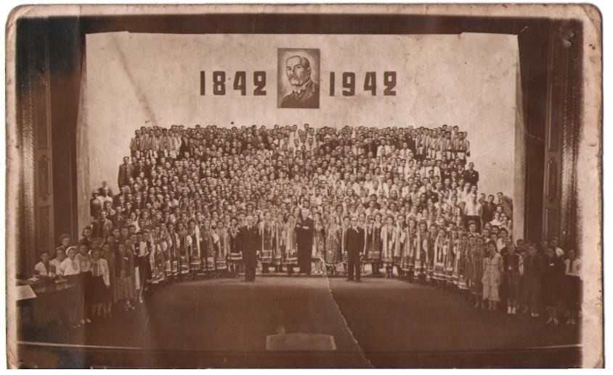
Місто Львів 1942 рік.
Крайовий конкурс хорів Галичини

Slide 15
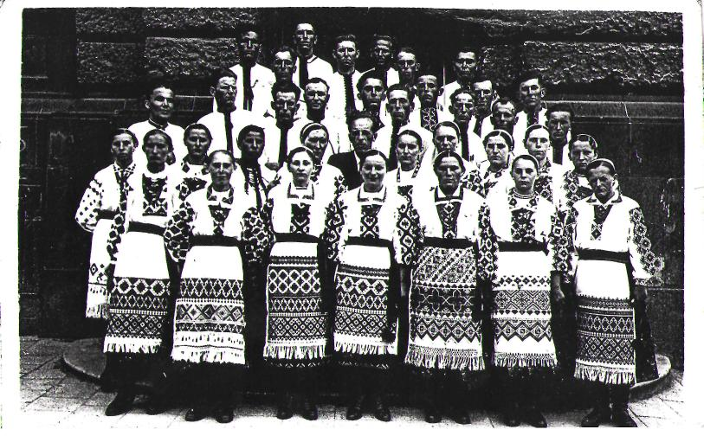
Аматорський хор села Бутини.
Львів 1942 рік
Не зважаючи на окупаційні режим, тяготи війни, селяни прагнули до культури, пісні. Аматорський хор, яким керував Кость Чайківський, 1942року зайняв перше місце на крайовому конкурсі хорів Галичини. В конкурсі брало участь 220 хорів. До складу журі входили такі відомі українці як, доктор Барвінський, Колесса, композитор Людкевич.

Slide 16
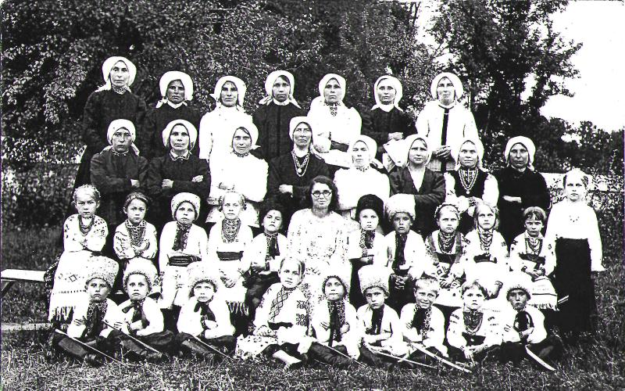
Світлина з 1943 року.
Вихованці дитячого садка. Серед дітей Ганна Чайковська і членкині “ Союзу українок ”

Slide 17
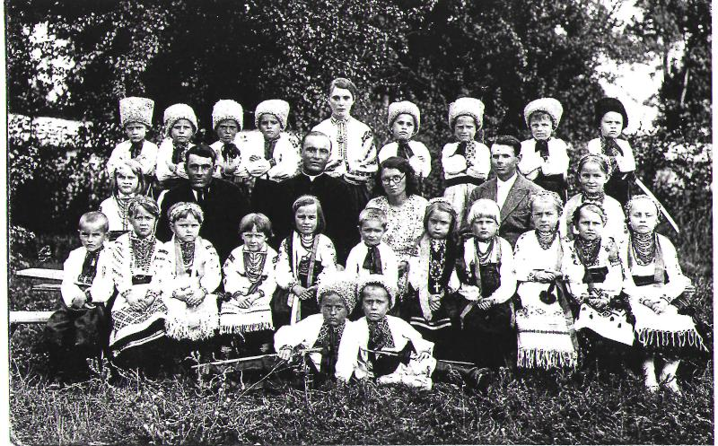
Світлина з 1943 року.
Вихованці дитячого садка. Зліва направо: Богдан Вітошинський, отець Максим Вітошинський, Ганна Чайковська
У літку 1943року в школі почав працювати дитячий садок, який за словами старожилів відвідувало двадцять дітей. Вихователькою була Ганна Чайківська, їй допомагали членкині “Союзу українок”. Вони щодня забавляли малечу, вчили пісень, віршів, водили на річку, до лісу. Часто приходив у садок отець Максим Вітошинський і читав оповідання релігійного змісту

Slide 18
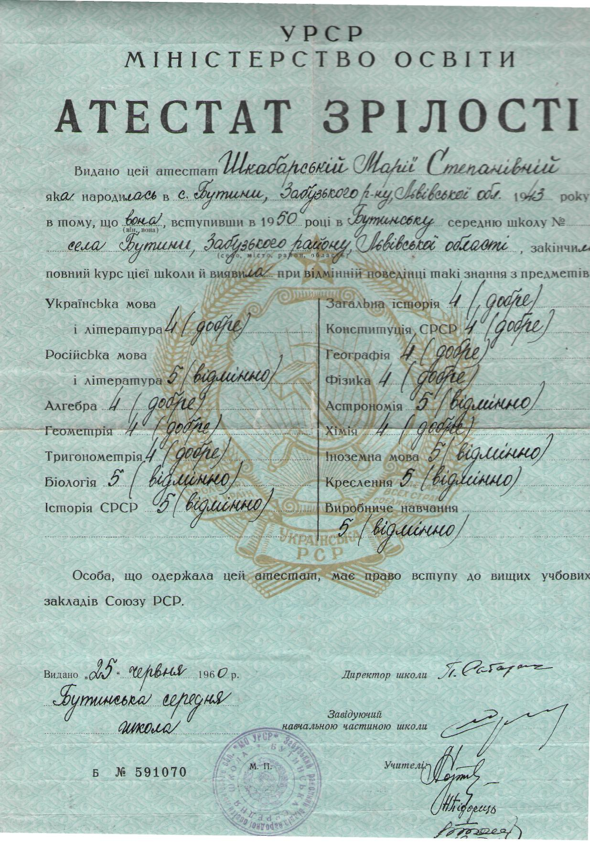
З 1960 року школа стала десятирічною.
Зберігся атестат тих часів.
Атестат зрілості
Шкабарської Марії Степанівни
за 1960 р.

Slide 19
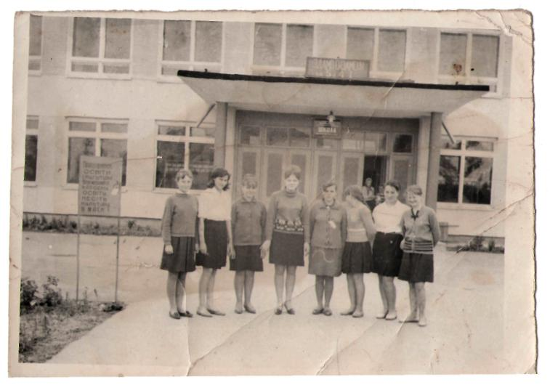
А в1967 році збудовано нову школу, в якій діти вчаться і сьогодні.
Світлина 1969 року
старшокласники біля нової школи

Slide 20
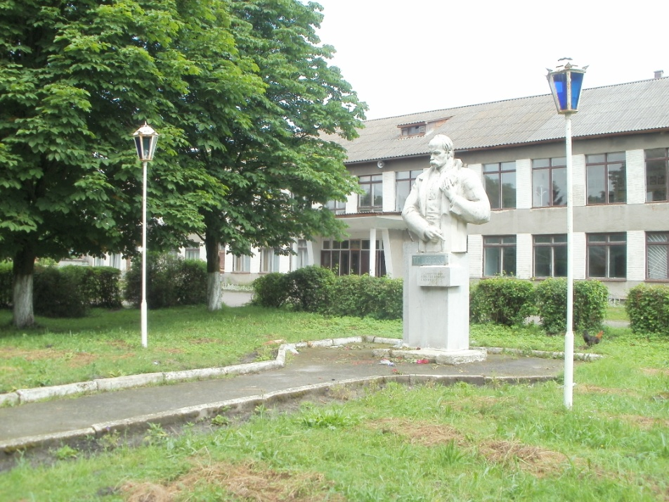
Бутинська ЗШ I-III ст.

Slide 21
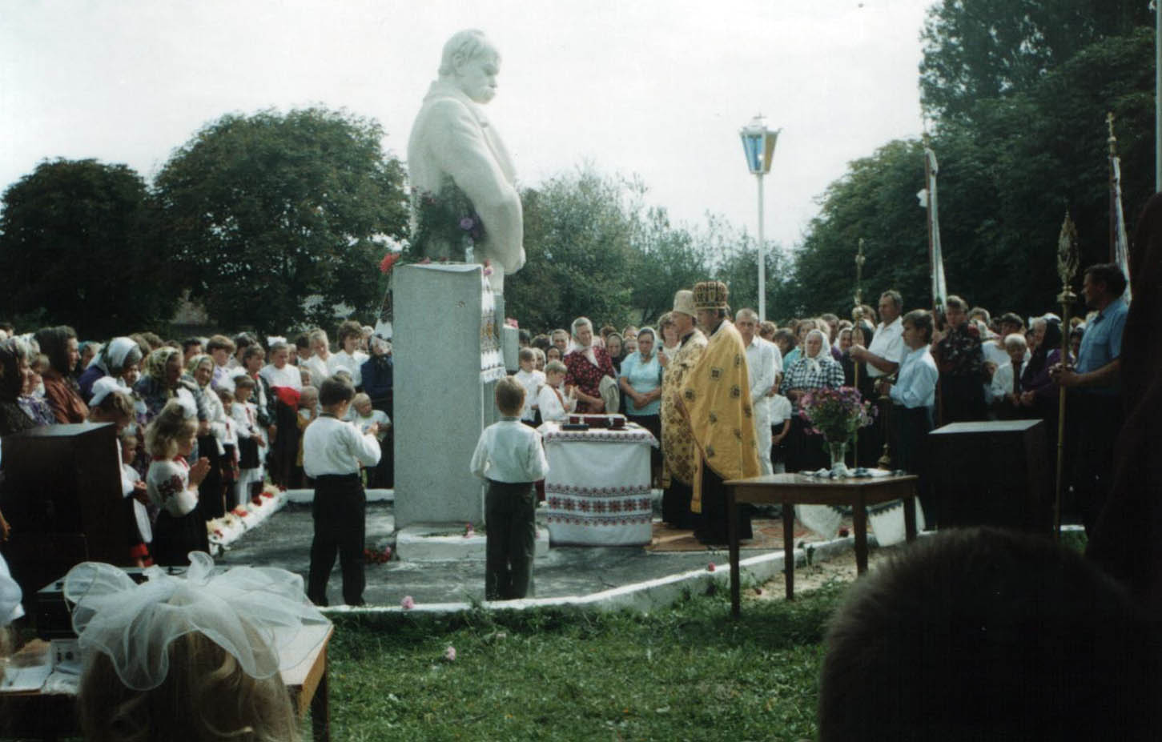
1 вересня 1996 року на території школи, завдяки спонсорській допомозі селянської спілки “Прогрес” та голови осередку Народного Руху України Королевич Павла Миколаєвича, споруджено пам'ятник Тарасу Григоровичу Шевченку, який став окрасою школи і села.
Відкриття пам’ятника Т.Г. Шевченку 1996 р.

